Slide 1
International Social Security Association
Een gemeenschap, een expertise en een dienstverlening voor excellentie in de sociale zekerheid

Slide 2


De ISSA in het kort
320
lidorganisaties
155
landen
3 miljoen
17
verbindingsbureaus
wereldwijd
werknemers in onze lidorganisaties
3 biljoen
42
personen gedekt door onze lidorganisaties
werknemers binnen het
Algemeen secretariaat
2

Slide 3
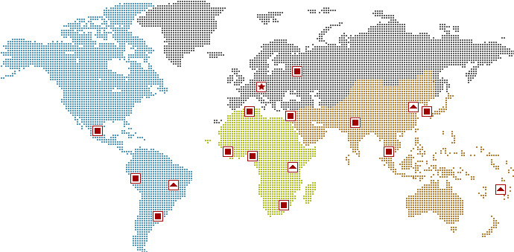
Regionale structuren
Europees netwerk
Eurazië
Algemeen secretariaat
Chinese leden
Zuid-Azië
Noord-Afrika
Oost-Azië
Noord- en Midden-Amerika
Arabische landen
West-Afrika
Zuidwest-Azië
Andeslanden
Oost-Afrika
Midden-Afrika
Portugeestalige landen
Eilandstaten Grote Oceaan
Zuidelijk Afrika
Zuidelijk Zuid-Amerika

Slide 4


Een organisatie van diensten op basis van kennis

Slide 5
Het excellentiecentrum van de ISSA
Een geheel van diensten om de excellentie in de socialezekerheidsadministratie te bevorderen
Richtsnoeren, goede praktijken en kennis voor socialezekerheidsorganisaties overal ter wereld
Vorming, technische ondersteuning en wereldwijde erkenning voor uw socialezekerheidsorganisatie

Slide 6
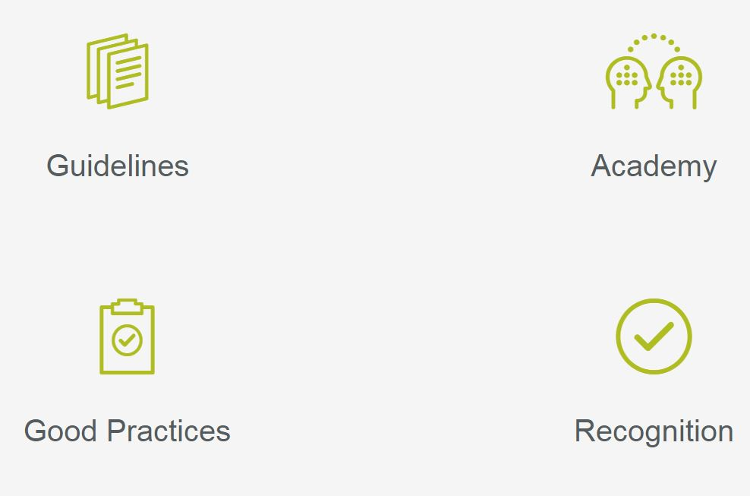

Het excellentiecentrum van de ISSA
Kennis en diensten
Richtsnoeren
Academie
Goede praktijken
Erkenning

Slide 7


Tien mondiale uitdagingen
voor de sociale zekerheid
Tendensen, gegevens en analyses
Mondiale en regionale rapporten
Strategische antwoorden van de sociale zekerheid
www.issa.int/10

Slide 8
10 mondiale uitdagingen voor de sociale zekerheid
Uitdaging 1 - De leemtes in de dekking opvullen
Uitdaging 2 - De ongelijkheden tijdens de levensloop
Uitdaging 3 - De vergrijzing van de bevolking
Uitdaging 4 - De jongerentewerkstelling
Uitdaging 5 - De arbeidsmarkt en de digitale economie
Uitdaging 6 - Gezondheid en langdurige zorg
Uitdaging 7 - Nieuwe risico’s, shocks en extreme gebeurtenissen
Uitdaging 8 - Bescherming van migrerende werknemers
Uitdaging 9 - De technologische transitie
Uitdaging 10- De toenemende verwachtingen van de bevolking

Slide 9

Observatorium digitale economie
De toekomst van de sociale zekerheid voorbereiden

Slide 10
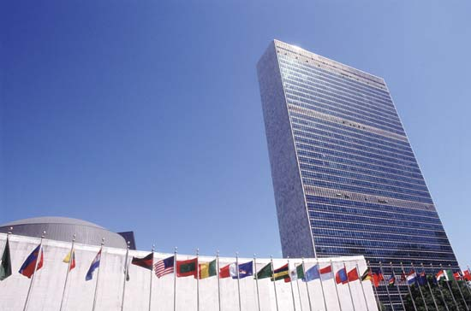

Bevordering van de sociale zekerheid: de sleutelrol van de administraties
De Duurzame Ontwikkelingsdoelstellingen die in 2015 door de Verenigde Naties werden aangenomen, omvatten een mondiaal engagement ten voordele van de sociale zekerheid
De ISSA bevordert de sleutelrol van de sociale zekerheid en van haar administratie in de internationale programma’s van sociale bescherming en ontwikkeling

Slide 11
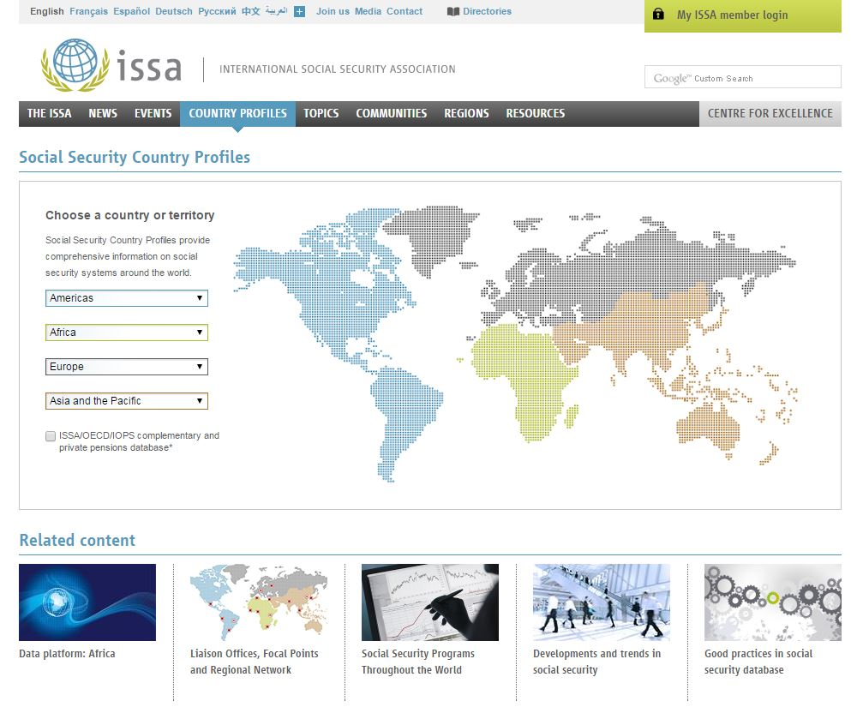

Profielen van de ISSA-landen
De profielen van de ISSA-landen bieden unieke en actuele informatie over het socialezekerheidssysteem van 177 landen
Dekt alle takken van de sociale zekerheid en bevat informatie over de juridische basis van de stelsels, de dekking, de voorwaarden voor de opening van de rechten, de prestaties en de administratie
Toegankelijk via het webportaal van de ISSA: www.issa.int/country-profiles

Slide 12

Internationale ISSA-events
2017-2019
Wereldforum van de sociale zekerheid
Brussel - België, 14 - 18 oktober 2019
Regionale fora van de sociale zekerheid
Afrika - Ethiopië
23 - 25 oktober 2017
Amerika - Uruguay
22 - 24 november 2017
Azië en Grote Oceaan - Maleisië
2 - 4 oktober 2018
Europa 2019
Internationale conferenties
ICT2018 - Informatie- en Communicatietechnologieën
Marokko, 18 - 20 april 2018
ACT2018 - Actuarissen, statistici en investeringsspecialisten
Koeweit, 6 - 8 november 2018
Onderzoek en innovatie
2019
Regionale technische seminaries
Academie
Workshops
Opleiding met diploma
Wereldcongres
over veiligheid en
gezondheid op het werk
Singapore 3 - 6 september 2017

Slide 13
www.issa.int

